Slide 1

例
必攻試題
1
2
3

Slide 2
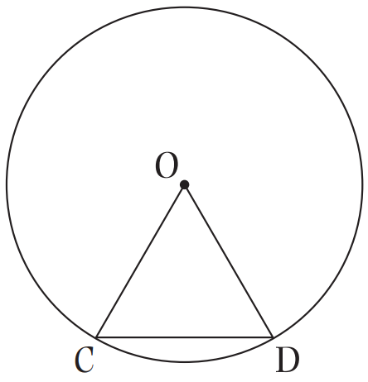

例
右圖中，OCD是一個等邊三角形，它的周界是12cm。圓的直徑是多少？
答
圓的半徑是：
12÷3 = 4(cm)
三角形OCD的周界等
於三條圓的半徑之和。
圖的直徑是：
4×2 = 8(cm)
直徑 = 半徑×2

Slide 3
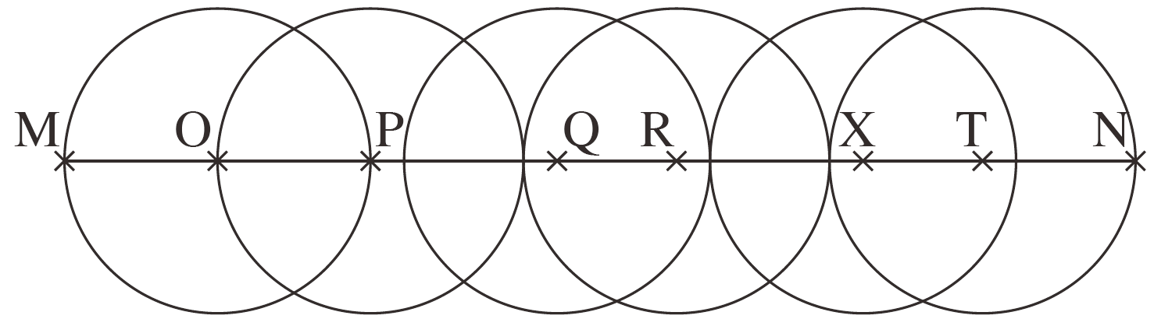
1.
①
②
③
④
⑤
⑥
⑦
上圖中，MN是一條經過所有圓心的線段，如果每
個圓的直徑都是12cm，MN的長度是多少？
(2023年題型)
A. 36cm B. 42cm
C. 48cm D. 72cm
B
MN的長度等於7條半徑的總長度。
MN的長度是：
(12÷2)×7 = 42(cm)

Slide 4
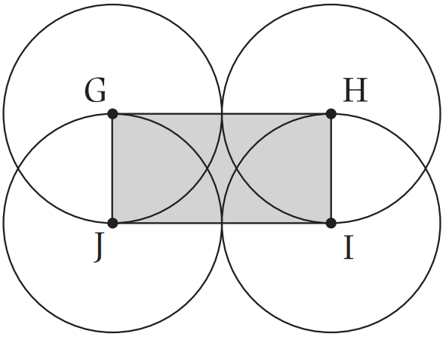
2. 右圖中，G、H、I和J是四個大小相同的圓的圓心，每個圓的直徑是16cm。 陰影部分的周界是多少？
(2022年、2019年題型)
A. 8cm B. 32cm
C. 48cm D. 96cm
C
方法二
方法一
GH的長度等於1條直徑的長度。
陰影部分的周界由6條半徑組成。
半徑 = 直徑÷2
JI的長度等於1條直徑的長度。
每個圓的半徑是
陰影部分的周界是
GJ和HI的總長度等於1條直徑的長度。
16÷2
8×6
陰影部分的周界等於3條直徑的總長度。
16×3 = 48
= 8(cm)
= 48(cm)

Slide 5
3.
右圖中，有一個大圓和三個大小相同的小圓。K、L、M和N是四個圓的圓心。KL和KN的長度分別是32cm和34cm。大圓的直徑是多少？
L
M
K
N
(2018年題型)
A. 40cm B. 36cm
C. 20cm D. 18cm
KL由兩條小圓半徑組成，
KN由一條小圓半徑和一條大圓半徑組成。
B
小圓的半徑是：
32÷2 = 16 (cm)
大圓的直徑是：
(34－16)
×2 = 36 (cm)
大圓的半徑

Slide 6
本特訓完

